Slide 1

Činnost MAS v období 2015+
Místní akční skupina SVATOJIŘSKÝ LES, z.s.

Slide 2
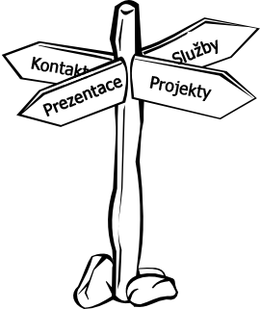
Současná situace
Čekáme na výsledek standardizace MAS (SZIF)
Probíhají práce na finalizaci strategie
Předpoklad schválení strategie valnou hromadou MAS – říjen 2015
Předpoklad odevzdání strategie k hodnocení na MMR – říjen 2015

Slide 3
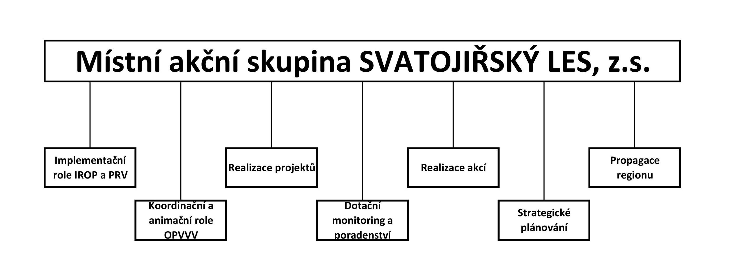
Schéma činností MAS

Slide 4
Implementační role MAS v ČR - obecně
V České republice v současné době funguje cca 180 místních akčních skupin z toho bylo v minulém období (2007-2013) 112 tzv. podpořených místních akčních skupin
V období 2007-2013 fungovali místní akční skupiny za podpory EAFRD tedy v rámci Společné zemědělské politiky EU (druhý pilíř)
V období 2014-2020 budou MASky fungovat za podpory ESIF
ČR je v rámci EU výjimečná tím, že MASky zde budou podpořeny více z Regionální politiky EU než se Společné zemědělské politiky EU
ČR má relativně, ale i absolutně největší finanční alokaci pro místní akční skupiny v celé EU

Slide 5
Implementační role MAS v ČR - obecně
ČESKÉ místní akční skupiny budou vykovávat implementační roli ve 4 programech
IROP – Integrovaný regionální operační program
PRV – Program rozvoje venkova
OPZ – Operační program Zaměstnanost – naše MAS NE!
… podpora OPZ přes MAS směřuje do problémových lokalit ze sociálního hlediska
OPŽP – Operační program Životní prostředí – naše MAS NE!
… podpora OPŽP přes MAS směřuje cíleně do NP a CHKO

Slide 6
Implementační role IROP v 2014-2020
Předpokládaná minimální alokace pro naší MAS – cca 26 mil. Kč
Alokace se vypočítává dle počtu trvale žijících obyvatel na území dané MAS
- IROP je členěn na 4 osy
…1. „Infrastruktura“
…2. „Lidé“
…3. „Instituce“
…4. „MASky“
4 osa obsahuje vybrané SC z prvních třech os, konkrétně se jedná o 8 SC z 11 SC
Aktivity realizované přes MAS budou mít stejná pravidla jako při realizaci přes CRR, výhodou realizace přes MAS je větší % výše dotace a lepší servis při celém dotačním procesu

Slide 7
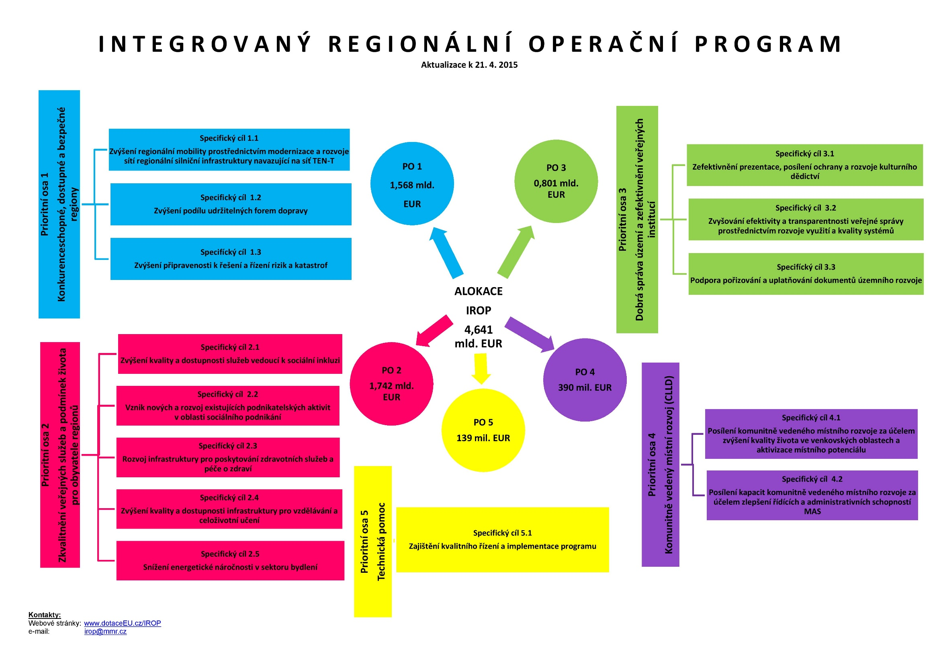

Slide 8
Využití jednotlivých SC na území naší MAS
- SC 1.2 – Zvýšení podílu udržitelných forem dopravy - ANO
- SC 1.3 – Zvýšení připravenosti k řešení a řízení rizik a katastrof – ANO
SC 2.1 – Zvýšení kvality a dostupnosti služeb vedoucí k sociální inkluzi – ANO
SC 2.2 – Vznik nových a rozvoj existujících podnikatelských aktivit v oblasti sociálního podnikání - ANO
SC 2.3 – Rozvoj infrastruktury pro poskytování zdravotních služeb a péče o zdraví – NE
SC 2.4 – Zvýšení kvality a dostupnosti infrastruktury pro vzdělávání a celoživotní učení – ANO
SC 3.1 – Zefektivnění prezentace, posílení ochrany a rozvoje kulturního dědictví – NE
SC 3.3 – Podpora pořizování a uplatňování dokumentů územního rozvoje - NE

Slide 9
Využití PRV na území naší MAS
Předpokládaná minimální alokace pro naší MAS – cca 15 mil. Kč
Alokace se vypočítává dle počtu trvale žijících obyvatel na území dané MAS – váha 75% a dle počtu ha půdy na území MAS (25%)
Podpora zaměřena na zemědělství, lesnictví a další vybrané podnikatelské činnosti (např. potravináři, agroturistika)
Podpora zaměřena na budovy, stroje, technologie…
Nastavení PRV umožnuje MAS podpořit aktivity, které nejsou podporované přímo přes SZIF, ale jsou v souladu v programových dokumentem PRV
Podpora projektů spolupráce, které bude MAS realizovat

Slide 10
Koordinační a animační role OPVVV
Tato role je spojená s činností animátora (mini úvazek), který bude pomáhat školám na území MAS s projekty v rámci OPVVV, ale i dalšími projekty v oblasti školství
Příklady činností: sběr informací od MŠ a ZŠ, podněcování aktérů k zapojení do OPVVV, školení žadatelů a realizátorů projektů, konzultační činnost při tvorbě a realizaci projektů, metodická pomoc s výběrem vhodných šablon
MAS bude zapojena do tvorby místního akčního plánu pro území ORP Nymburk (předpoklad financování projektu z OPVVV)

Slide 11
Realizace projektů – MAS jako žadatel
Od roku 2013 zkouší MAS sehnat prostředky na realizaci vlastních projektů z různých dotačních zdrojů
Přehled podávaných projektů můžete najít na našem webu v záložce projekty
Celkově podáno 13 žádostí o dotaci z toho 6 úspěšných a u 3 čekáme na výsledek dotačního řízení
Dále MAS spolupracuje na realizaci projektu Sdružení místní samospráv ČR a spolupracovala s Bankovní akademií, a.s. (VŠFS) při pořádání seminářů v rámci projektu REGION – realizace tří seminářů na našem území
MAS potřebuje od svých členů získat náměty k realizaci projektů – krátký dotazník (dvě otázky) přijde emailem, prosíme o vyplnění a konkrétnost

Slide 12
Dotační monitoring a poradenství
MAS plánuje od srpna 2015 poskytovat do území novou službu, které spočívá ve sledování dotačních možností, poskytování informací o dotačních možnostech a tvorbě vybraných žádostí o dotace
Služba zatím fungovala nahodile – občas někdo napsal, zavolat do kanceláře a vyptával se na dotační možnosti a proto se MAS rozhodla tuto službu oficiálně nabídnou do svého území
V rámci služby budou subjektům z území MAS poskytovány informace o možnostech financování jejich projektů (dotazy nutné zasílat e-mailem)
MAS také bude nabízet vytvoření vybraných žádostí o dotaci dle ceníku služeb

Slide 13
Realizace akcí na území MAS
MAS realizuje různé akce v území – vzdělávací, volnočasové…
Letošní rok - dva semináře - 10.2. Sousedské právo, ochrana člověka a majetku
- 21.4. Rodinné a dědické právo
Probíhá 3. ročník tvůrčí soutěže pro žáky ze základních škol na území MAS
MAS letos uspořádá setkání k IROPu – představení programu, zapojení potenciálních žadatelů do tvorby programového rámce IROP
19.9.2015 proběhne již tradiční akce Poznejte náš venkova na farmě v Pojedech
MAS chce do budoucna pokračovat v těchto aktivitách a usilovat o jejich zlepšení

Slide 14
Strategické plánování – tvorba PRO
MAS nabízí pro své obce tvorbu programu rozvoje obce za poplatek dle ceníku služeb
PRO je základní rozvojový dokument pro území obce, který se člení na tyto části: analytická, systematická, návrhová a realizační
Možnost zatím využilo 8 obcí (Kamenné Zboží, Jizbice, Křinec, Netřebice, Jíkev, Mcely, Seletice a Bobnice)
Celkem bylo za tvorbu PRO získáno do rozpočtu MAS 33 000 Kč
MAS také pro své obce zdarma nabízí konzultační činnost při tvorbě PRO – také již využilo několik obcí (poskytnutí informací o PRO a jeho tvorbě; konzultace PRO, který si obec vytváří sama)

Slide 15
Propagace regionu a MAS
Propagace území MAS, ale i MAS jako organizace
Minulý rok vydán letáček o MAS a cyklomapa území MAS
Minulý rok vyrobeny propagační předměty MAS
Na Facebooku jsou umísťovány mimo jiné i akce, které se konají v regionu – žádáme vás o zasílání pozvánek, plakátů… do našich emailových schránek
MAS se letos účastnila výstavy Regiony v Lysé nad Labem
Vydávání zpravodaje MAS, tištěná i elektronická podoba
MAS chce do budoucna pokračovat v těchto aktivitách a usilovat o jejich zlepšení

Slide 16

Děkujeme za pozornost!

